Slide 1
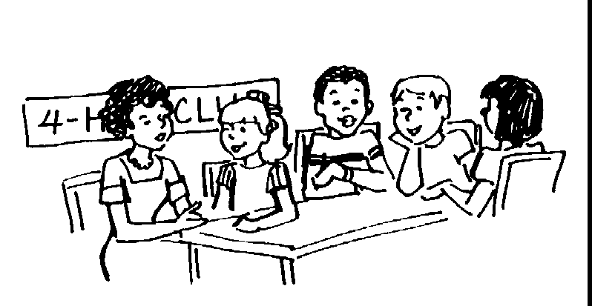
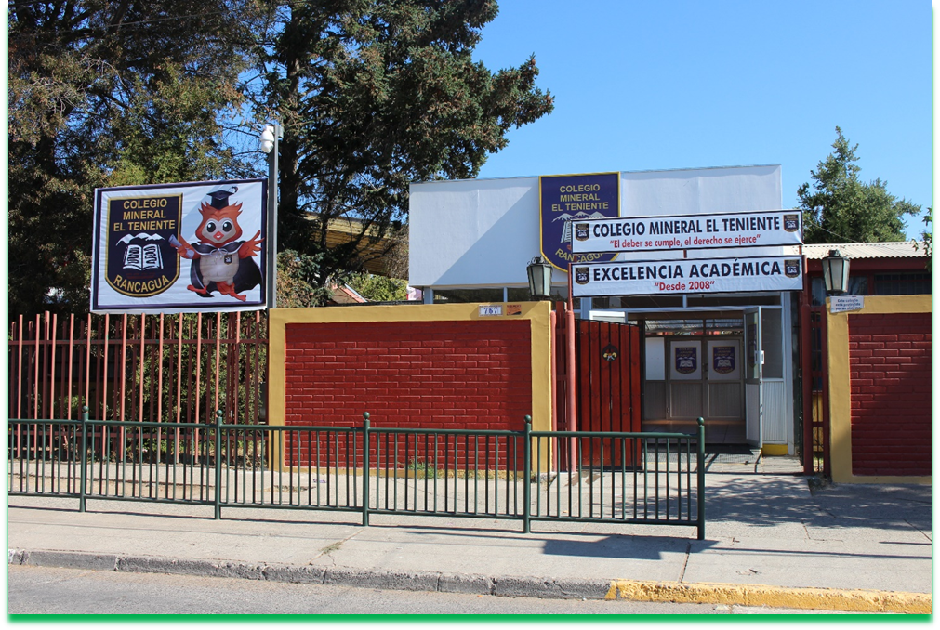
UNIDAD TECNICO PEDAGOGICO 2020 –APRENDIENDO EN LINEA MINERAL
CORREO INSTITUCIONAL DOCENTE: daniela.aguilera@colegio-mineralelteniente.cl
Ciencias Naturales 5° Básico A-B-C
CLASE N° 7
Profesora: Daniela Aguilera G.

Slide 2
O.A: Analizar y describir las características de los océanos y lagos: movimiento de las aguas, como olas, mareas, corrientes (El Niño y Humboldt)

Slide 3
RECOMENDACIÓN PARA GUÍA 7
Texto de ciencias naturales cuaderno lápiz goma guía 7

